Slide 1
Warehouse Management (WM)
Curriculum: Einführung in S/4HANA mit Global Bike

Slide 2
4.1 (Mai 2022)
SAP S/4HANA 2020
Fiori 3.0
Global Bike
keine

Slide 3
Chris Bernhardt
Babett Ruß
Anfänger

Slide 4
Sie sind in der Lage,
einige Funktionalitäten des WM-Moduls aufzuzählen.
die zentralen Organisationseinheiten des WM-Moduls zu definieren.
Stammdaten mit besonderer Bedeutung für das WM-Modul zusammenzufassen.
Standardprozesse im Warehouse Management zu erläutern.

Slide 5
Funktionalität
Wareneingang
Warenausgang
Kommissionierung
Verpackungsprozess
Versandprozess
Inventurprozess

Slide 6
Agenda
WM Organisationsstrukturen
WM Stammdaten
WM Prozesssteuerung

Slide 7
WM Organisationseinheiten
Global Bike
Mandant
Global Bike Inc. US
Global Bike Inc. DE
Buchungskreis
Dallas
San Diego
Miami
Werk
Handelsware
Fertigerzeugnis
Sonstige
Lagerort
San Diego Lagerhaus
Lagernummer
Festplatzlager
Wareneingang extern
Palettenlager
Versandstelle Ausliefer.
Umlagerung (Werk)
Lagertyp
Gesamtbereich
Lagerbereich
Notes:
Lagerplatz = Stammdaten; Rest Customizing

Slide 8
WM Organisationsstruktur
Mandant
Betriebswirtschaftlich größte organisatorische Einheit in einem SAP-System
Buchungskreis
Betriebswirtschaftlich kleinste organisatorische Einheit, für die eine vollständige, in sich abgeschlossene Buchhaltung (Bilanz, GuV etc.) abgebildet werden kann
Werk
Betriebsstätte oder Tätigkeitsbereich in einem Unternehmen zur
Produktion, Distribution, Beschaffung und/oder Instandhaltung
Lagerort
Organisatorische Einheit, die eine Unterscheidung von Beständen innerhalb eines Werkes ermöglicht

Slide 9
WM Organisationsstruktur
Lagernummer
Alphanumerischer Schlüssel, der ein komplexes, physisches Lager innerhalb des Warehouse-Management-Systems identifiziert
Lagertyp
Unterteilung eines komplexen physischen Lagers
unterscheiden sich voneinander durch ihre Lagertechnik, ihre Organisationsform oder ihre Funktion
Lagerbereich
für die weitere Unterteilung der Lagerfläche innerhalb von Lagertypen
Zusammenfassung von ähnlichen Lagerplätzen
Kommissionierbereich
Lagerfläche innerhalb eines Lagertyps, die Lagerplätze unter dem Gesichtspunkt der Auslagerung zusammenfassen

Slide 10
WM Organisationsstruktur
Tore
Stellt den Wechsel von Verkehrsmittel auf innerbetriebliches Transportmittel dar
Bereitstellzonen
Zwischenlagerung von bereitgestellten/angelieferten Artikeln bis zum Zeitpunkt der Verladung/Einlagerung
Versandstellen
Stellt für ein oder mehrere Werke den Ort der Versandaktivitäten dar
Lagerplatz
kleinste räumlich ansprechbare Einheit innerhalb eines Warehouse Management Systems
→ Stammdaten

Slide 11
Global Bike Struktur des Warehouse Management
Global Bike
Mandant
Global Bike Inc. US
Global Bike Inc. DE
Buchungskreis
Dallas
San Diego
Miami
Werk
Handelsware
Fertigerzeugnis
Sonstige
Lagerort
San Diego Lagerhaus
Lagernummer
Festplatzlager
Wareneingang extern
Palettenlager
Versandstelle Ausliefer.
Umlagerung (Werk)
Lagertyp
Gesamtbereich
Lagerbereich
STBN-2-000
STBN-2-001
STBN-2-999
Lagerplatz
Notes:
Lagerplatz = Stammdaten; Rest Customizing

Slide 12
Global Bike Organisationsstruktur in SAP ERP (Logistik)
Verstandstelle
DL00
MI00
SD00
TO00
HD00
HH00
PE00
RM00
TG00
TG00
TG00
RM00
TG00
TG00
Lagerort
SF00
FG00
FG00
FG00
SF00
FG00
FG00
FG00
MI00
MI00
MI00
FG00
MI00
MI00
MI00
MI00
Zentrale Einkaufsorganisation (global) GL00
Einkaufsorg. US00
CA00
EKO DE00
AU00
Einkäufergruppe Nord-Amerika
N00
EKG Europa
E00
Asien
A00
Dallas
DL00
Miami
MI00
S. Diego
SD00
Toronto
TO00
Heidelb.
HD00
Hamburg
HH00
Perth
PE00
Werk
BUK US00
CA00
BUK DE00
AU00
Buchungskreis
Mandant Global Bike
Notes:
Grau dargestellte Organisationseinheiten existieren noch nicht in Global Bike, sind aber bereits geplant.

Slide 13
Agenda
WM Organisationsstrukturen
WM Stammdaten
WM Prozesssteuerung

Slide 14
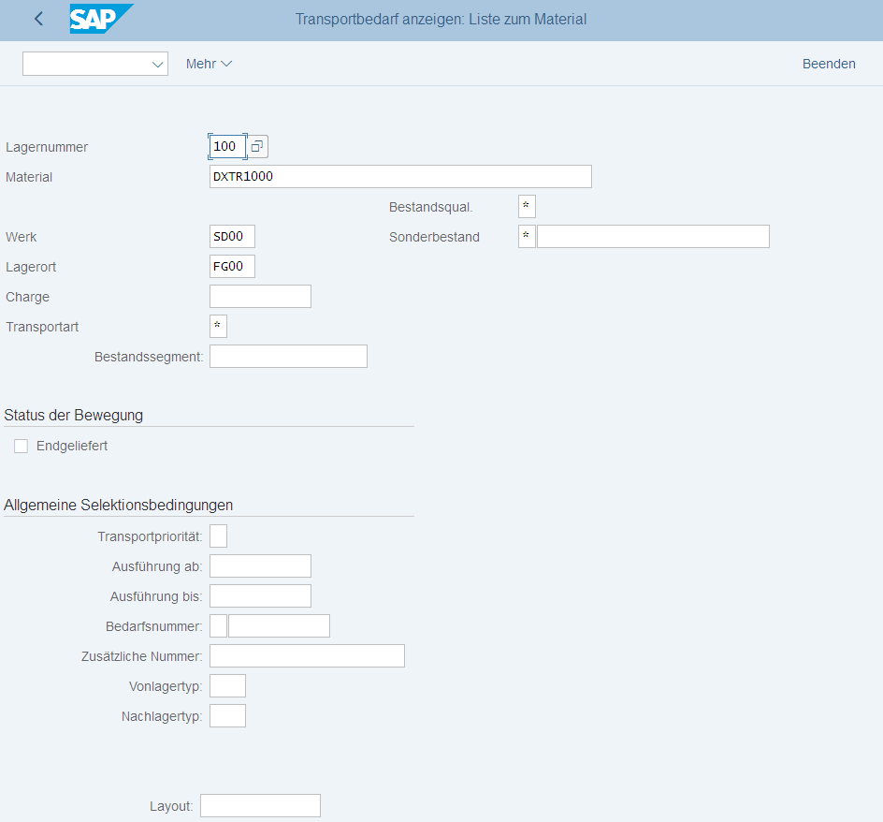
WM Stammdaten
Lagerplatzstammdaten
Materialstammdaten
Gefahrstammdaten
Chargenstammdaten

Slide 15
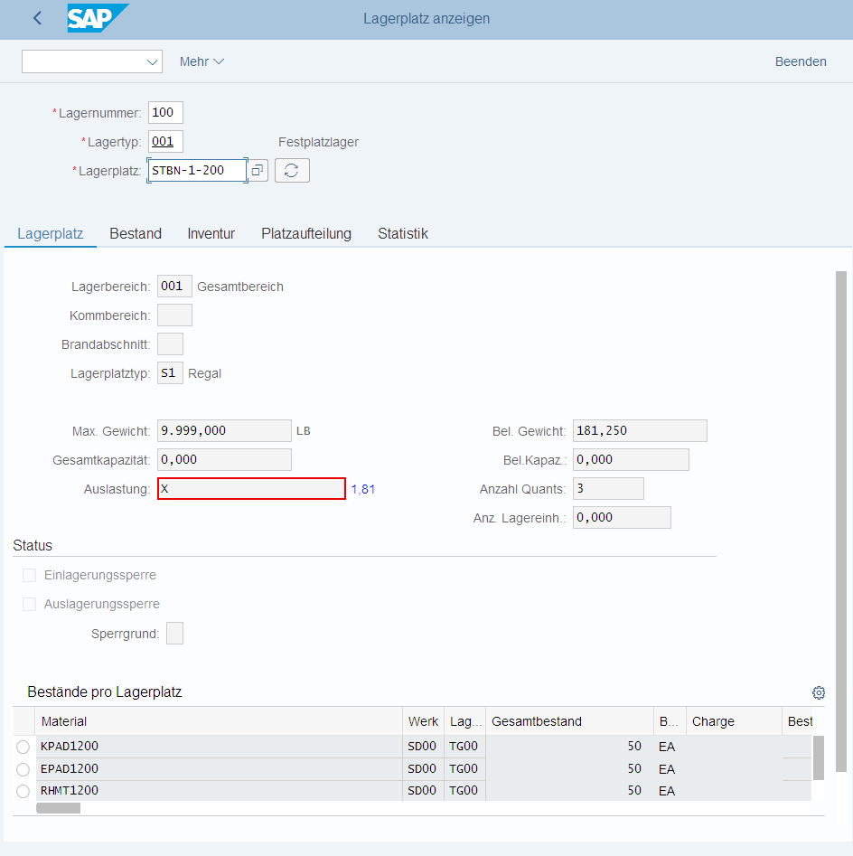
Lagerplatzstammdaten
Lagerplatzstammdaten
Zwei unterschiedliche Organisationsebenen
Lagernummerebene: Eingabe aller für das gesamte Lager gültigen Kennzeichen und Felder
Lagertypebene: Eingabe aller Kennzeichen, die nur für einen bestimmten Lagertypen gelten
Beinhaltet auch Lagerplätze und Quants

Slide 16
Lagerplatzstammdaten
Lagerplatz
Kleinste Raumeinheit im Lager
Allgemeine Daten
Lagernummer
Lagertyp
Lagerplatznummer/-koordinate
Lagerplatzdaten
Lagerbereich
Kommissionierbereich
Brandabschnitt
Lagerplatztyp
Max. Gewicht
Gesamtkapazität
Status
Einlagerungssperre
Auslagerungssperre
Sperrgrund
Allgemeine Daten
Lagerplatzdaten (WM)
Status (MM)

Slide 17
Lagerplatzstammdaten
Quant
Kleinste ansprechbare Mengeneinheit eines Materials im SAP ERP
Allgemeine Daten
Material
Werk / Lagerort
Charge
Lagernummer
Lagertyp
Lagerplatz
Bestandsdaten
Gesamtbestand
Verfügbarer Bestand
Sperrkennzeichen
Sperren
Status Ein-/Auslagerung
Allgemeine Daten
Bestandsdaten (MM)
Sperrkennzeichen (MM)

Slide 18
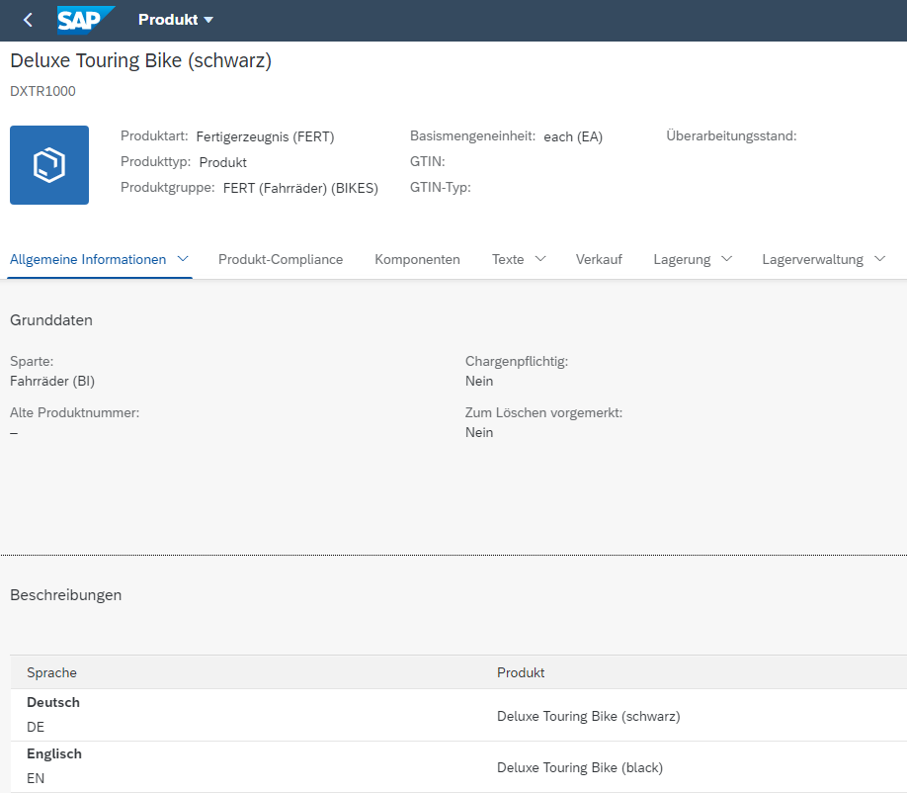
Materialstammdaten
Materialstamm stellt für ein Unternehmen die zentrale Quelle zum Abruf materialspezifischer Daten dar
Wird von meisten Komponenten im SAP System verwendet:
Vertrieb
Materialwirtschaft
Produktion
Instandhaltung
Rechnungswesen
Qualitätsmanagement
Materialstammdaten sind in funktionalen Segmenten, den sog. Sichten, gespeichert

Slide 19
Materialstammdaten – Sichten
Einkauf
Grunddaten
Lagerung
Materialstamm
Bestand im Werk/Lagerort
Prognose
Lagerverwaltung
Kalkulation
Qualitätsmanagement
Buchhaltung

Slide 20
Materialstammsatz
Allgemeine Daten gelten für den gesamten Konzern:
Bezeichnung Basismengeneinheit Gewichte
Volumina
Mandant XXX
Vertriebsspezifische Informationen:
Auslieferungswerk Ladegruppe
Lagerortspezifische Informationen:
Bestand
Verkaufsorg. UW00
Lagerort FG00
Verkaufsorg. UE00
Lagerort TG00

Slide 21
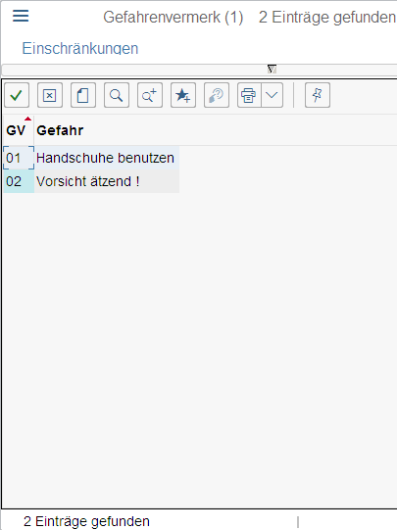
Gefahrstoffstammdaten
Lagerzonen für besondere Materialien
Brennbare Flüssigkeiten
Giftige Stoffe
Radioaktive Stoffe
Allgemeine Daten
Lagerklasse
Wassergefährdungsklasse
VBF-Gefahrenklasse
Flammpunkt
Aggregatzustand
Gefahrenvermerk
Störfallstoffnummer

Slide 22
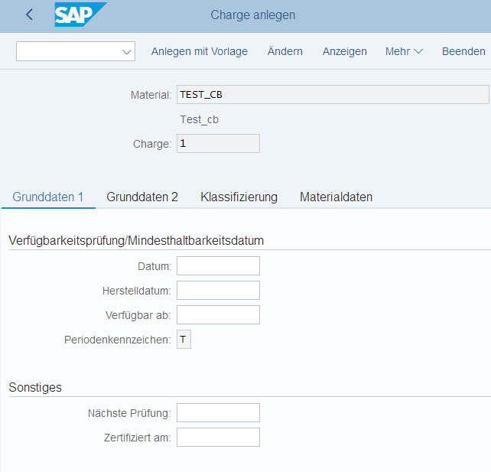
Chargenstammdaten
Teilmenge eines Materials
Homogene, nicht reproduzierbare Einheit mit eindeutiger Spezifikation
Grunddaten 1 & 2
MHD-Daten
Prüfungsdatum
Handelsdaten
Verwaltungsdaten
Textdaten
Klassifizierung der Charge
Materialdaten

Slide 23
Agenda
WM Organisationsstrukturen
WM Stammdaten
WM Prozesssteuerung

Slide 24
WM Arten der Warenbewegung
Werk 1
Werk 2
Lagerort 1
Lagerort 2
Lieferant
Produktion
frei verwend- barer Bestand
Qualitätsprüf-
bestand
Lagerort 3
Produktion
Kunde
Gesperrter
Bestand

Slide 25
Umbuchung und Umlagerung
Umbuchung
Änderung der Bestandsart, Chargennummer oder Materialnummer
Zusätzliche Umlagerung möglich
Bestand an Bestand
Material an Material
Konsignation an Lager
Umlagerung
Physische Material- bewegung
Einschritt- und Zwei- schrittverfahren möglich
Lagerort an Lagerort
Werk an Werk
Buchungskreis an Buchungskreis

Slide 26
Einschritt- und Zweischrittverfahren
Ausgebende
Organisationsebene
Empfangende
Organisationsebene
Bestand
in Umlagerung
Schritt 1: Auslagerung
Schritt 2:
Einlagerung
Schritt 1: Auslagerung
+
Schritt 2: Einlagerung
Bestand

Slide 27
Umlagerungsbestellung
Ausgebendes
Werk
Empfangendes
Werk
Lagerort
Umlagerungs-
bestellung
frei
verwendbarer
Bestand
Lagerort
frei verwend.
Bestand
Transit-
bestand
Qualitäts-
prüfbestand
gesperrter
Bestand

Slide 28
WM Prozesse
Logistics Execution
Wareneingang
Warenausgang
Wareneingangsbuchung
Auslieferung mit Bezug zum Kundenauftrag
Transportbedarf
Kommissionierung mit Transportauftrag
Einlagerung mit Transportauftrag
Transportauftrag bestätigen
Transportauftrag bestätigen
Warenausgangsbuchung

Slide 29
WM Prozesssteuerung
Umbuchungsanweisungen
Entstehen durch Umbuchungsprozesse auf WM-verwaltete Bestände
Ähnliche Funktionalität wie Transportbedarf
Nicht notwendigerweise mit physischer Materialbewegung verbunden
Transportbedarfe
Aufforderung, zu einem bestimmten Zeitpunkt Materialien von einem Vorlagerplatz zu einem Nachlagerplatz innerhalb eines Lagerkomplexes zu transportieren
Stellen die erwarteten und geplanten Warenbewegungen im WM dar
Entstehen in der Regel durch Buchungen in der Bestandsführung
Bestehen aus Transportbedarfskopf und Transportbedarfspositionen
Transportaufträge
Sind zentrale Belege im WM
Jede Materialbewegung erfordert einen Transportauftrag.
Kein Unterschied zwischen realen und „logischen“ Bewegungen

Slide 30
Transportaufträge
Transportauftragserstellung abhängig vom Vorgängerbeleg
Transportbedarf
Umbuchungsanweisung
Auslieferungen
Anlieferungen
Arten der Transportauftragserstellung
Manuell (Transportbedarf, Umbuchungsanweisung, Materialbeleg)
Direkte TA-Erstellung
Automatische TA-Erstellung
Manuell (Liefermonitor)

Slide 31
Inventurverfahren
Stichtagsinventur
Permanente Inventur
Einlagerungsinventur
Nullkontrolle
Stichprobeninventur
Cycle-Counting
Notes:
Grundlage des Cycle-Counting ist eine ABC-Analyse

Slide 32
Inventurprozess
Inventurbeleg anlegen
Inventurbeleg aktivieren
Druck der Inventuraufnahmeliste
Inventurzählung erfassen
Differenzen in WM ausbuchen
Differenzen in der Bestandsführung ausbuchen
Notes:
Inventurbeleg anzeigen -> Lagerplätze zur Zählung vorgemerkt
Inventurbeleg aktivieren -> Lagerplätze gesperrt
Druck der Inventuraufnahmeliste -> Inventurreport RLLI0400
Inventurzählung erfassen -> Differenzen erfassen
Differenzen in WM ausbuchen -> Freigabe der Lagerplätze
Differenzen in der Bestandsführung ausbuchen -> Materialbeleg und Buchhaltungsbeleg erstellt

